Slide 1
Projet de deep learning
NEZONDET-RENAUD Nathanaël
SIMON Arnaud
ESSAMAMI Hamza
IHOULINE Ines
Entrainement sur le dataset Cifar-10

Slide 2
SOMMAIRE
Présentation du DATASET
Présentation des modèles implémentés
MODELE LINEARE
MLP
CONVNETS
RESNETS
RNN
Conclusion
1

Slide 3
Présentation du dataset
CIFAR-10
60 000 images :
50 000 pour l'entrainement
10 000 pour la validation
10 résultats possibles : voiture, avion, oiseau, chat, cerf, chien, grenouille, cheval, navire, camion
Bien répartis entre les catégories
Images 32x32x3 (RGB)
2

Slide 4
Modèle linéaire ?
Présentation du modèle linéaire
Implémentation du modèle linéaire paramétrable
Interprétation et affichage des résultats
3

Slide 5
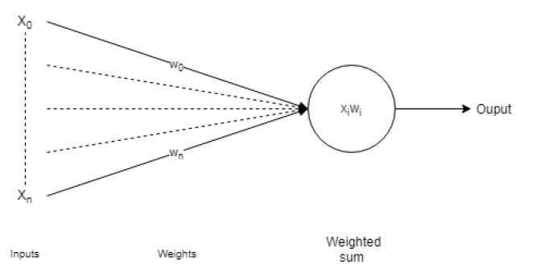
Modèle linéaire ?
Domaine d'utilisation
Points forts
Points faibles
4

Slide 6
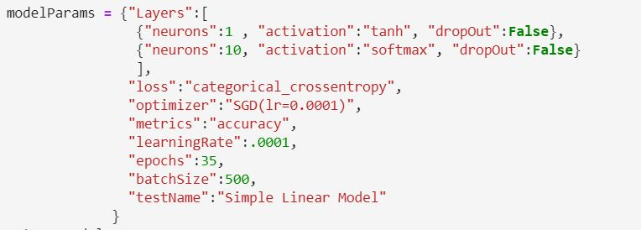
Modèle linéaire structure
Modéle paramétrable
Implémentation
5

Slide 7
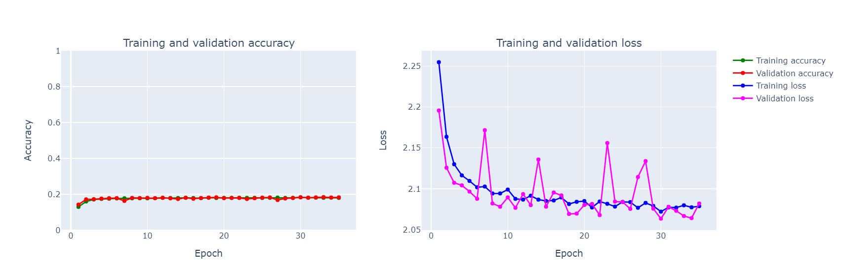
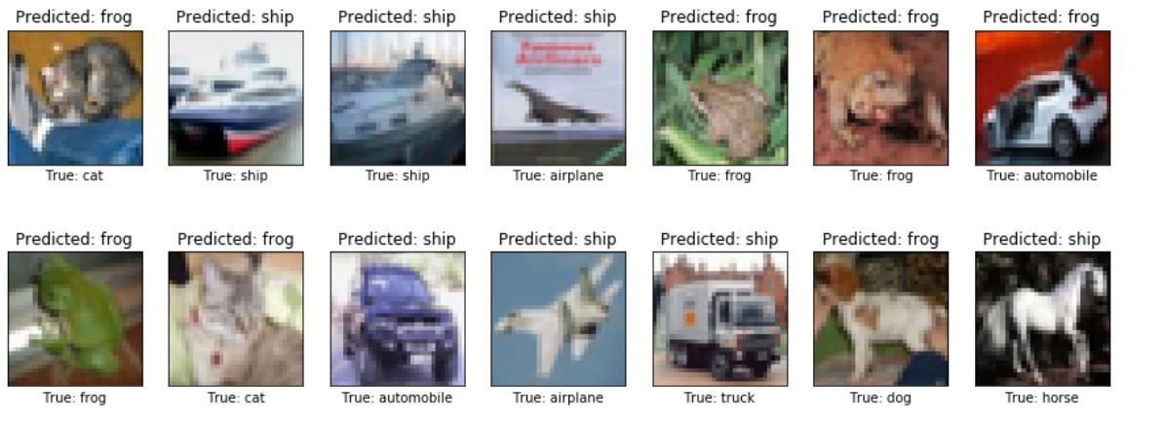
MODÈLE LINÉAIRE Résultat
Interprétation des résultats
6

Slide 8
PERCEPTRON MULTICOUCHE
Présentation du MLP
Structure du modèle paramétrable
Interprétation et affichage des résultats
7

Slide 9
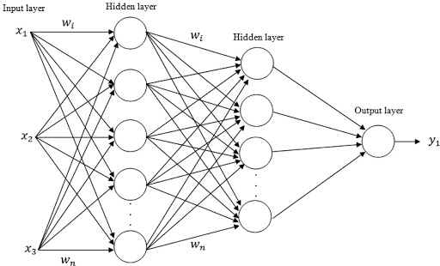
MLP ?
Domaine d'utilisation
Points forts
Points faibles
8

Slide 10
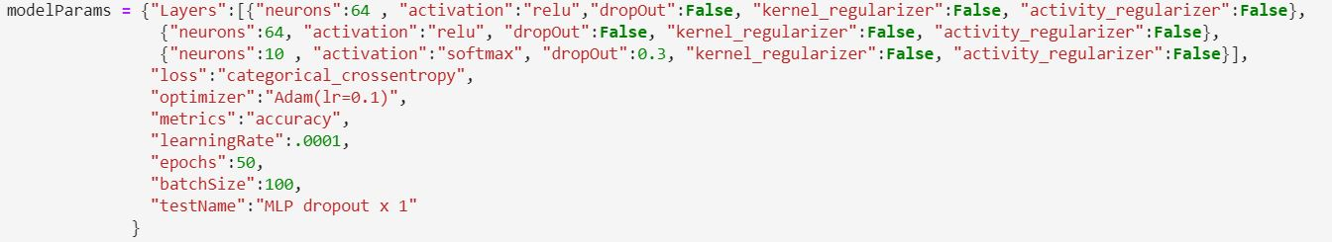
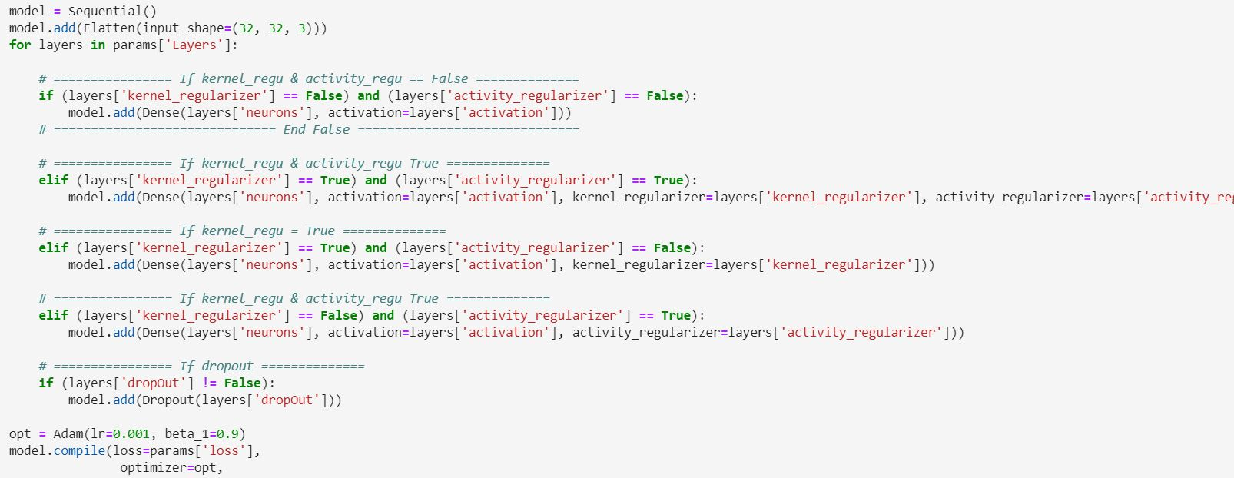
STRUCTURE DU MLP
9

Slide 11
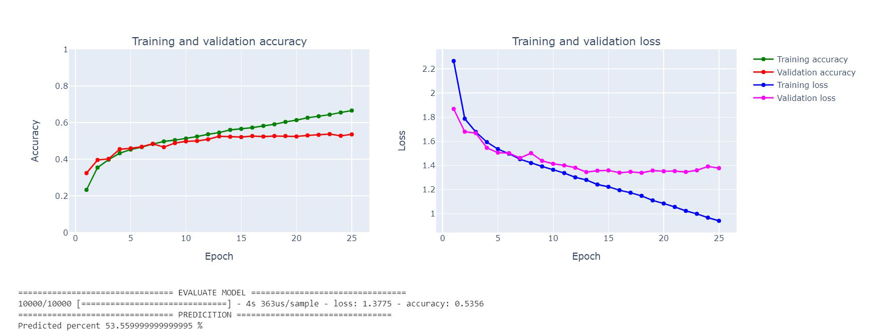
MLP Résultat
C'est parfait, mais overfitting?
10

Slide 12
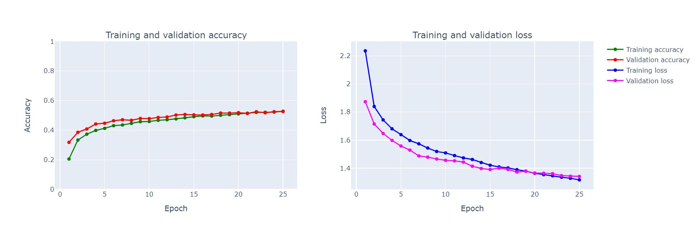
MLP RÉSULTAT
Peut-on corriger cela ?
11

Slide 13
Convnets
Présentation
Création d'une "Moulinette" :
Classe Individu_Convnets
Classe MyTraining
Création d'individus avec paramètres ajustables
Structure de logs
Plot model
Plot
Résultats
12

Slide 14

Convnets
13

Slide 15
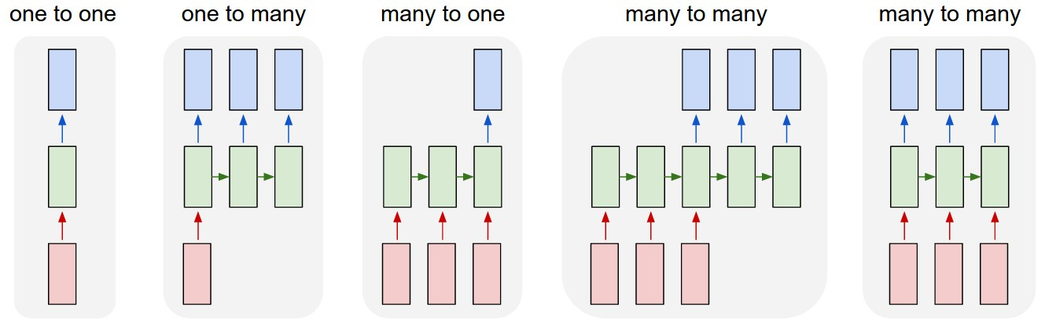
rnn
Plusieurs RNN (Réseau de neurones récurrents) possible:
Many to many
One to Many
Many to one
One to One
14

Slide 16
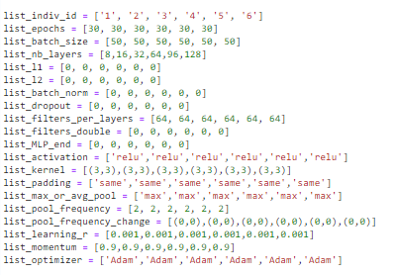
Convnets
Classe Individu_Convnets
Méthode "init"
Fonction "create and train"
Sauvegarde et logs
Exécution
15

Slide 17
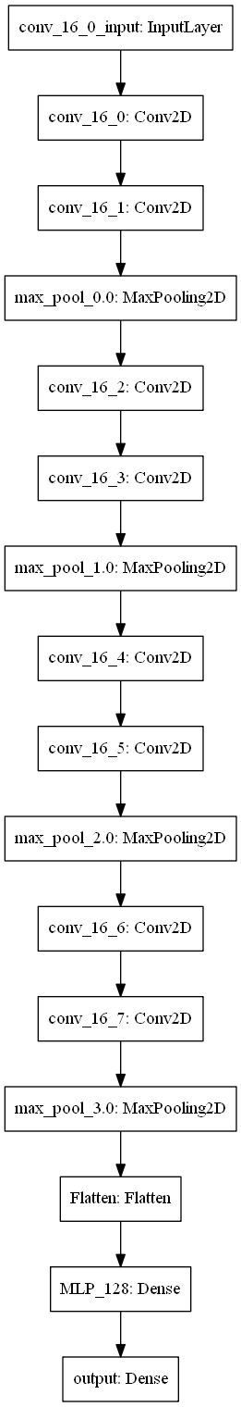
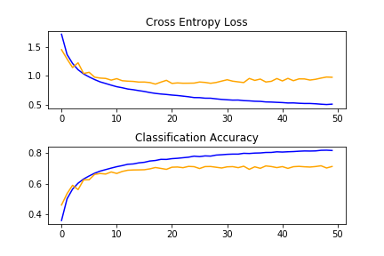
Convnets
Classe MyTraining
Lance la création et la sauvegarde de plusieurs individus
Fusion de logs
Plot model et plot results :
Creation de données Tensorboard
16

Slide 18
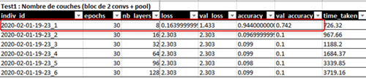
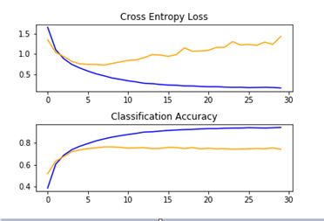
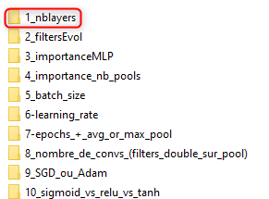
Convnets
17

Slide 19
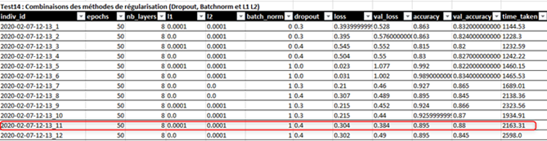
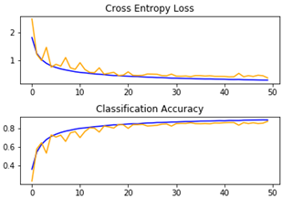
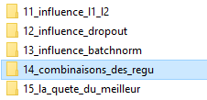
Convnets
18

Slide 20
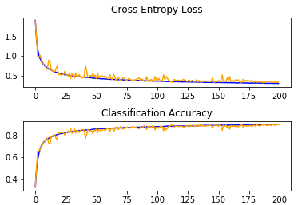
Convnets
Data augmentation
19

Slide 21
resnets
Présentation
Création d'une "Moulinette"
Classe IndividuResnetConv2d
Classe MyTraining
Création d'individus avec paramètres ajustables
Structure de logs
Plot model
Plot
Résultats
20

Slide 22
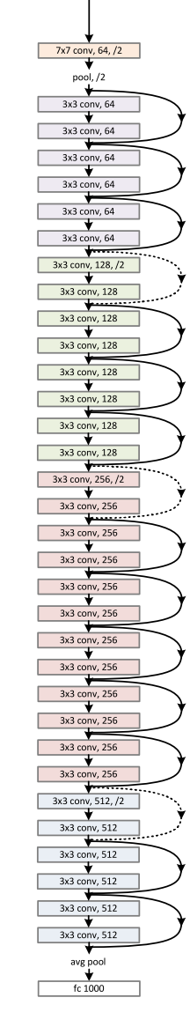
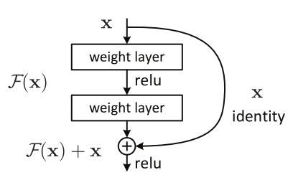
resnets
21

Slide 23
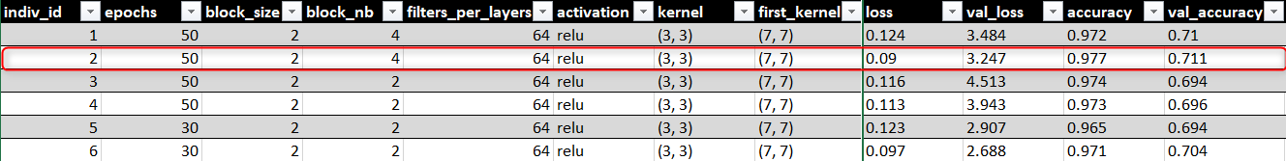
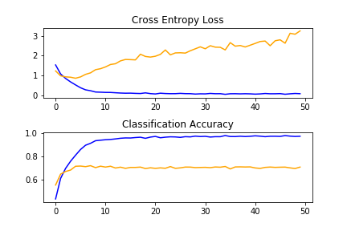
resnets
22

Slide 24
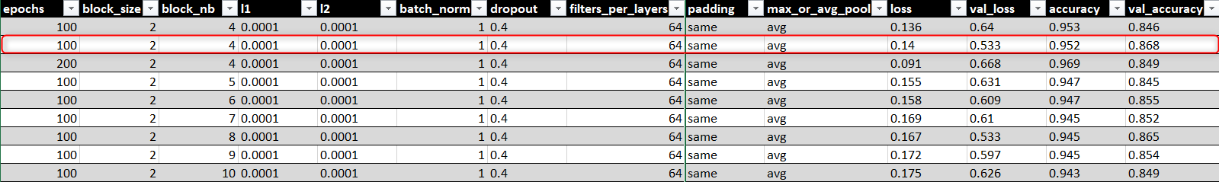
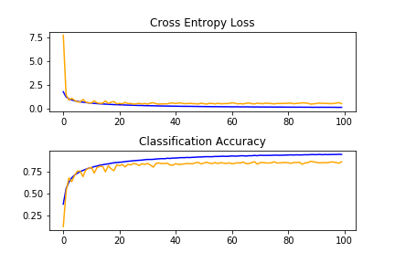
RESNETS
23

Slide 25
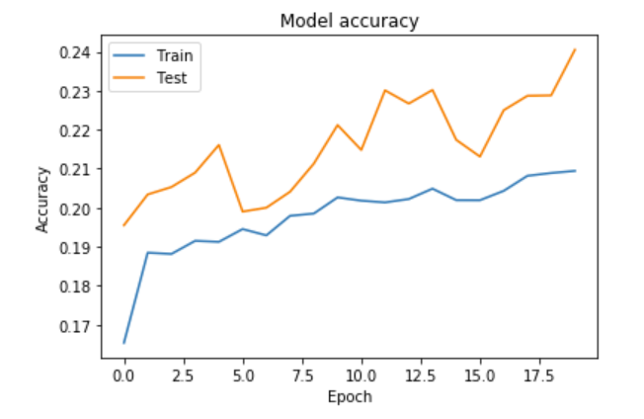
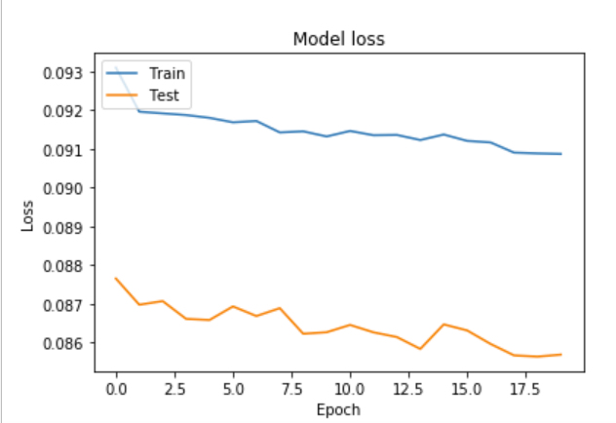
rnn
24

Slide 26
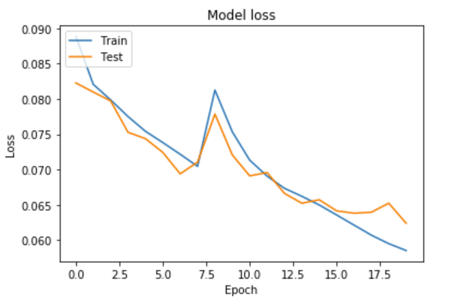
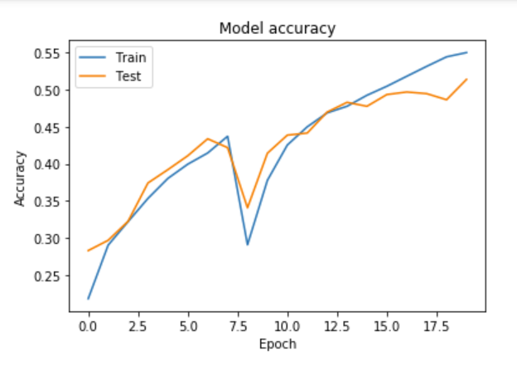
Rnn : LSTM empilé
25

Slide 27
CONCLUSION

